Slide 1
Роль педагога дополнительного образования в творческой деятельности учащихся

Slide 2
мотивационный аспект детей с признаками одаренности
-повышенная познавательная потребность, любознательность;
-ярко выраженный интерес к творческой сфере деятельности;
-высокая требовательность к результатам собственного труда;
-склонность ставить сверхтрудные задачи и настойчивость в их достижении;
-стремление к совершенству.

Slide 3
Руководитель: Казаковцева Елена Алексеевна
«Театр моды»
«Бумагопластика»
«Лепка»

Slide 4
упражнения
метод проектов
методы
самостоятельный поиск оригинальных идей
учебно-практические работы

Slide 5
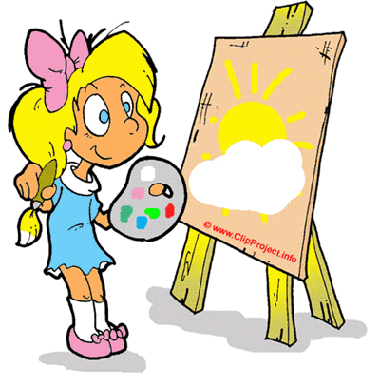
Работы учащихся

Slide 6
Костюмы для театральных постановок

Slide 8
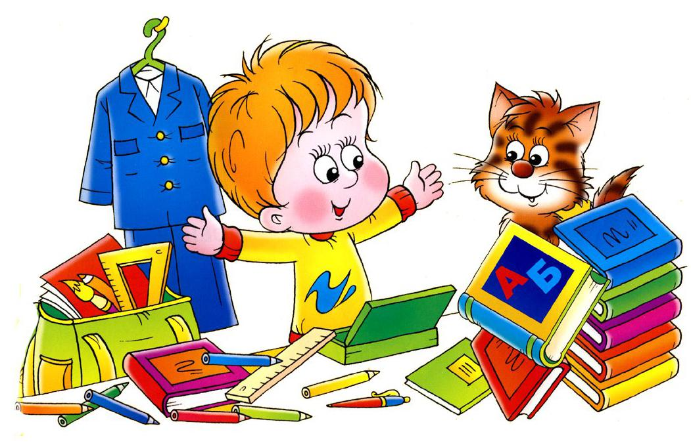
формы поддержания талантливых учеников
Устные поощрения;
Записи в дневниках;
Грамоты, дипломы, благодарственные письма;
Отзывы о работе, рецензии;
Компьютерные презентации;
Выпуск индивидуальных сборников творческих работ с пополнением портфолио учащихся;
Персональные выставки, творческие вечера;
Участие в концертах, фестивалях творчества, выставках различного уровня;
Фото видео отчеты;
Экскурсионные поездки;
Оформление стенда лучшими работами «Наши успехи»;
Посещение родительских собраний с вручением благодарностей родителям успешных детей;
Награждение детей на школьных мероприятиях;
Стало традицией поздравления активных участников студий по окончанию учебного года с вручением дипломов и благодарностей, а так же презентаций с их творческими работами

Slide 9
Каждый ребёнок станет одарённым и талантливым, если научить его испытывать радость от добывания знаний, совершенствования каких-то навыков, побудить его к раскрытию своих способностей и талантов.

